Slide 1
Программа «Путешествие в страну эмоций»
для детей 4-5 лет
Составила: Давыдова А.Н.

Slide 2

Актуальность
Одна из ключевых компетенций ФГОС — коммуникативная, предполагающая умение эффективно сотрудничать с другими людьми. Однако в процессе реализации разных видов деятельности дети среднего дошкольного возраста часто обнаруживают стойкие недостатки всех звеньев коммуникативного акта, проявляющиеся в снижении коммуникативно-познавательной потребности в общении, а также в несформированности навыков социального взаимодействия и общения.

Slide 3
Дети часто находятся в «плену эмоций», поскольку еще не могут управлять своими чувствами, что приводит к импульсивности поведения, осложнениям в общении со сверстниками и взрослыми.
Всем известно, что дети эгоцентричны, поэтому так важно научить ребенка смотреть на ситуацию с позиции своего собеседника. Обучая ребенка «взгляду со стороны», мы тем самым помогаем ему по-другому взглянуть на себя, по-иному оценить собственные мысли, чувства и поведение. Так ребенок получает возможность более полно и адекватно выразить себя через общение.
Представленная программа направлена на формирование у дошкольников среднего дошкольного возраста таких основополагающих, жизненных навыков как умение видеть, воспринимать, осознавать свои и чужие эмоциональные состояния, а так же умению слушать, попросить о помощи, извиняться и признавать свои ошибки.

Slide 4

Цели и задачи реализации программы
Цель программы:
Развитие эмоциональной сферы и навыков межличностного взаимодействия со сверстниками и взрослыми у дошкольников в возрасте 4-5 лет.
Задачи:
— познакомить детей с основными эмоциями;
— способствовать осознанию своих эмоций;
— формировать умение понимать эмоции других людей;
— развивать способность выражать эмоции вербально и невербально;
— формировать умение выражать свои негативные эмоции социально приемлемыми способами;
— обучать элементарным приемам регуляции и саморегуляции.

Slide 5

Планируемые результаты освоения программы
Предполагаемый результат: в конце учебного полугодия дети будут иметь представление об основных эмоциональных состояниях (радости, огорчении, доброте, злобе, любви, ненависти, храбрости и страхе), а так же снизится агрессия и появится умение ненасильственного взаимодействия.

Slide 6

Диагностическая работа
Цель диагностической работы – выявление уровня развития эмоционального восприятия (мимики и пантомимики, выразительности речи, восприятия графического изображения различных эмоций и умения передавать эмоциональные состояния в рисунках)

Slide 7
Коррекционно-развивающая работа
Данный вид работы предполагают проведение комплекса игровых занятий в групповых помещениях ДОУ.
Содержание и структура занятия и других видов деятельности находятся в соответствии с возрастными закономерностями, индивидуальными особенностями детей, целью и задачами каждого занятия.
Работа строится по результатам диагностики, с обязательным сотрудничеством с взрослыми (родителями и педагогами).
Условия проведения занятий:
Предварительное чтение сказок в домашней обстановке с родителями.
Во время занятия, в самом начале, дети сидят в кругу на стульчиках, что значительно облегчает им взаимодействие и дает ощущение общности. В группе принимается правило «Когда говорит один – остальные его слушают и понимают». Ведущий группы дает возможность детям высказать своё мнение, поделиться впечатлением после любого упражнения. Многие упражнения сопровождает соответствующая музыка.

Slide 8
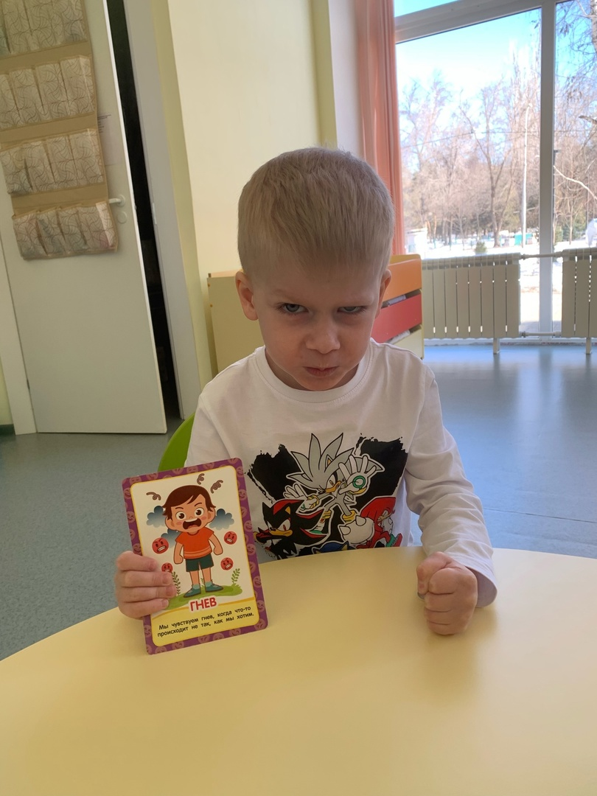
Описание распорядка
Каждое занятие (длительность до 20 минут) состоит из трёх частей: разминка, основная и заключительная. Целью разминки является создание положительного настроя в группе и сохранение во время занятий доброжелательного отношения детей друг к другу. Основные процедуры разминки – это приветствия и упражнения на контакт. Основная часть выполняет ведущую роль в ходе всего занятия. Она включает в основном игры, направленные на развитие и коррекцию эмоционально- коммуникативной сферы ребёнка. Целью заключительной части является закрепление положительных эмоций от работы на занятии и анализ своих ощущений от игр, упражнений.
В помещении должны быть столы для сидячей работы, а также достаточно места для проведения подвижных игр.
Предлагаемая программа рассчитана на 15 занятий по 1 в неделю.

Slide 9
УЧЕБНО – ТЕМАТИЧЕСКИЙ ПЛАН
ЦЕЛИ: | ТЕМА
Формировать представление Учить ощущать и выражать художественными средствами Учить эмоционально переживать и выражать в поведении | Собственное «Я»
 | Радость и огорчение
 | Дружбу и вражду
 | Доброту и злобность
 | Любовь и ненависть
 | Смелость и трусость.
 | Вежливость и грубость
For more info:
SLIDESGO | BLOG | FAQs
You can visit our sister projects:
FREEPIK | FLATICON | STORYSET | WEPIK | VIDEVO

Slide 10
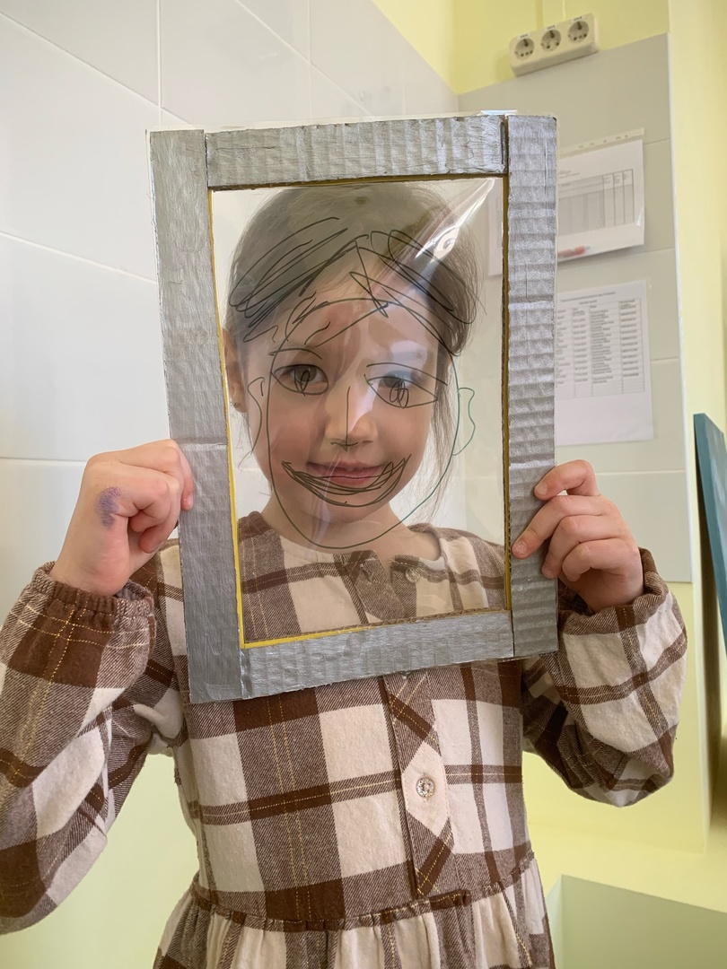
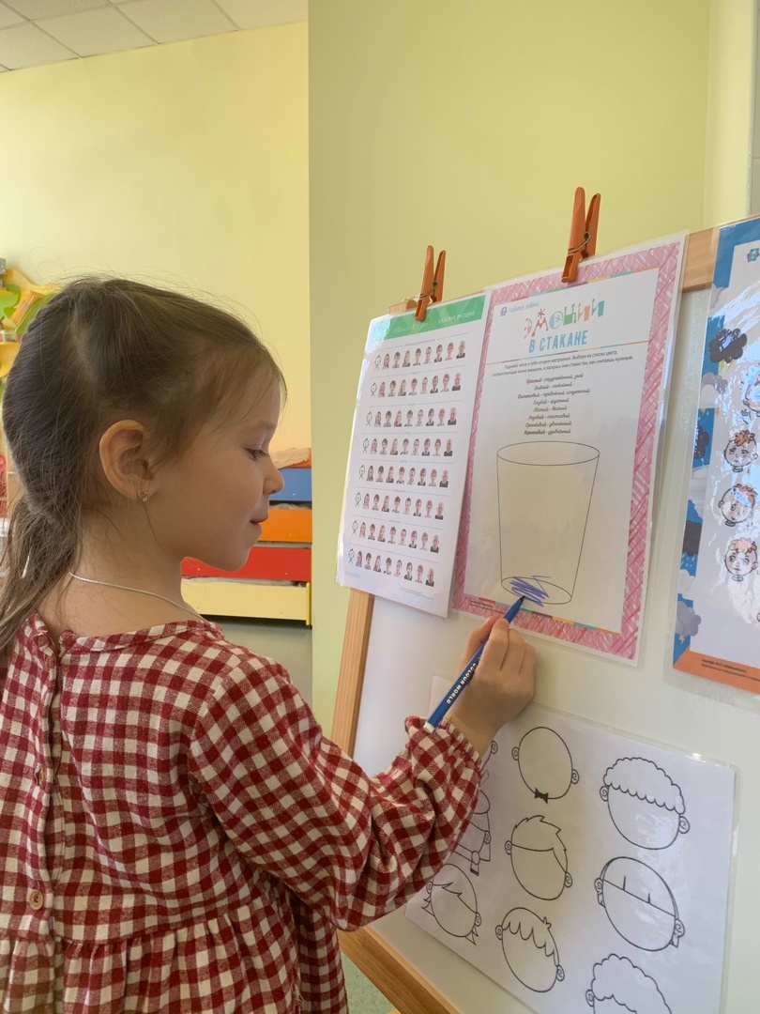
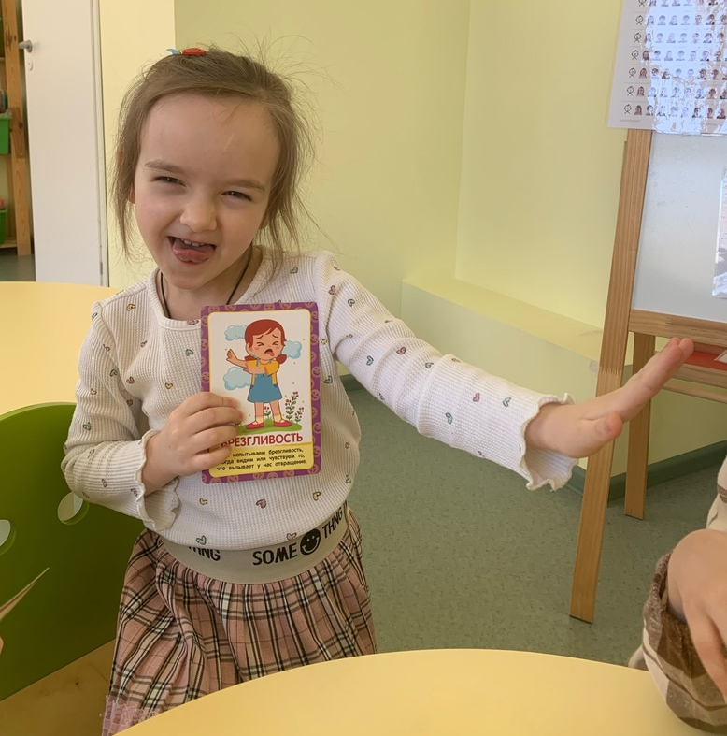
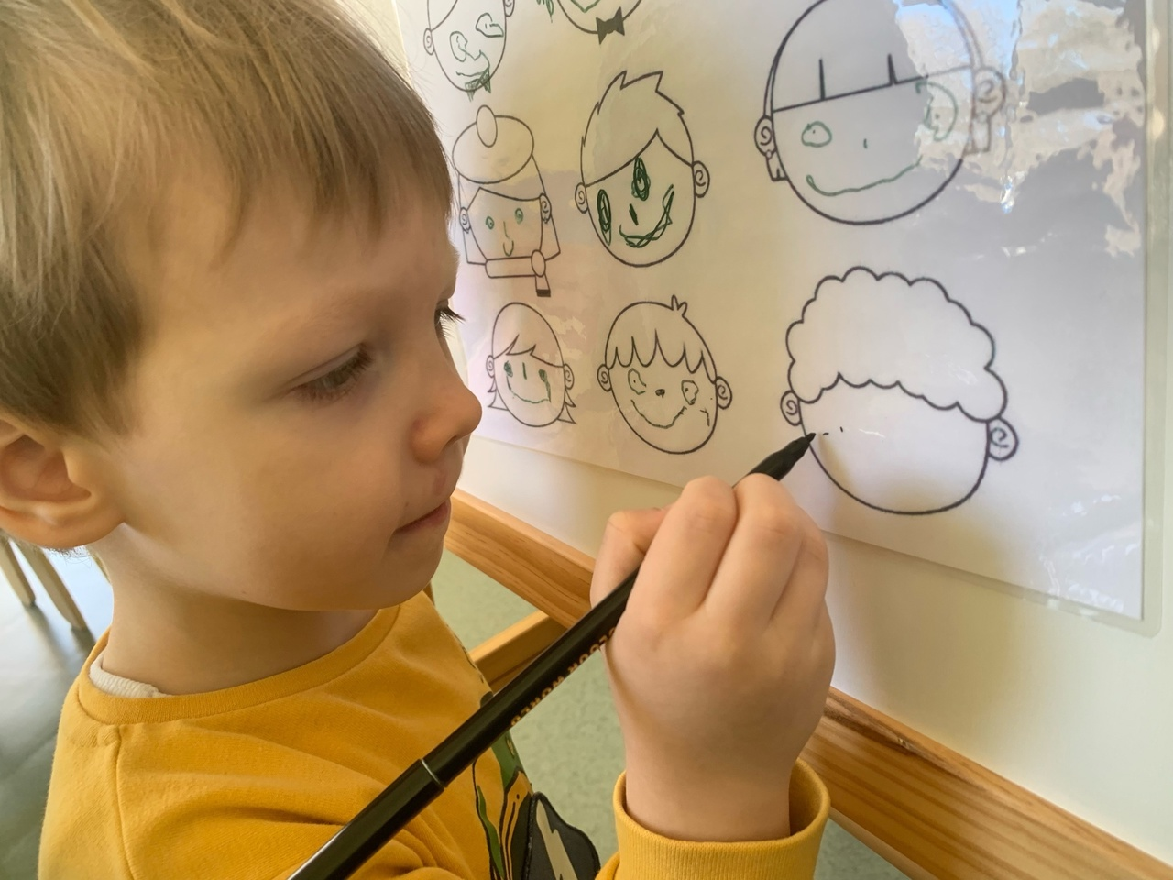
Наши занятия

Slide 11
Спасибо за внимание!

